Slide 1


TIẾNG VIỆT
MỞ RỘNG VỐN TỪ VỀ CÁC HIỆN TƯỢNG TỰ NHIÊN. CÂU CẢM , CÂU KHIẾN.

Slide 2


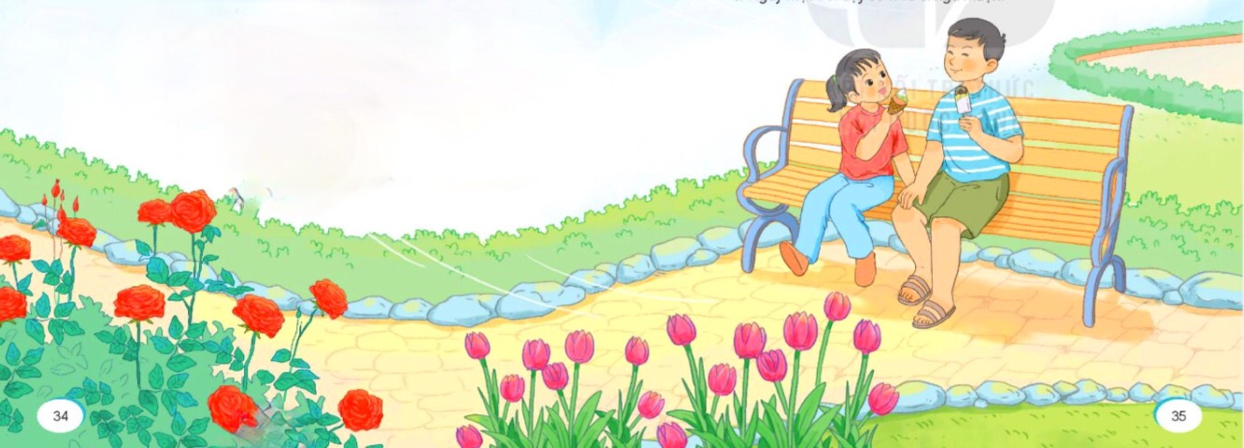
TIẾNG VIỆT
Khởi động

Slide 3
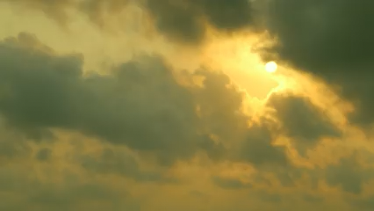

Slide 4
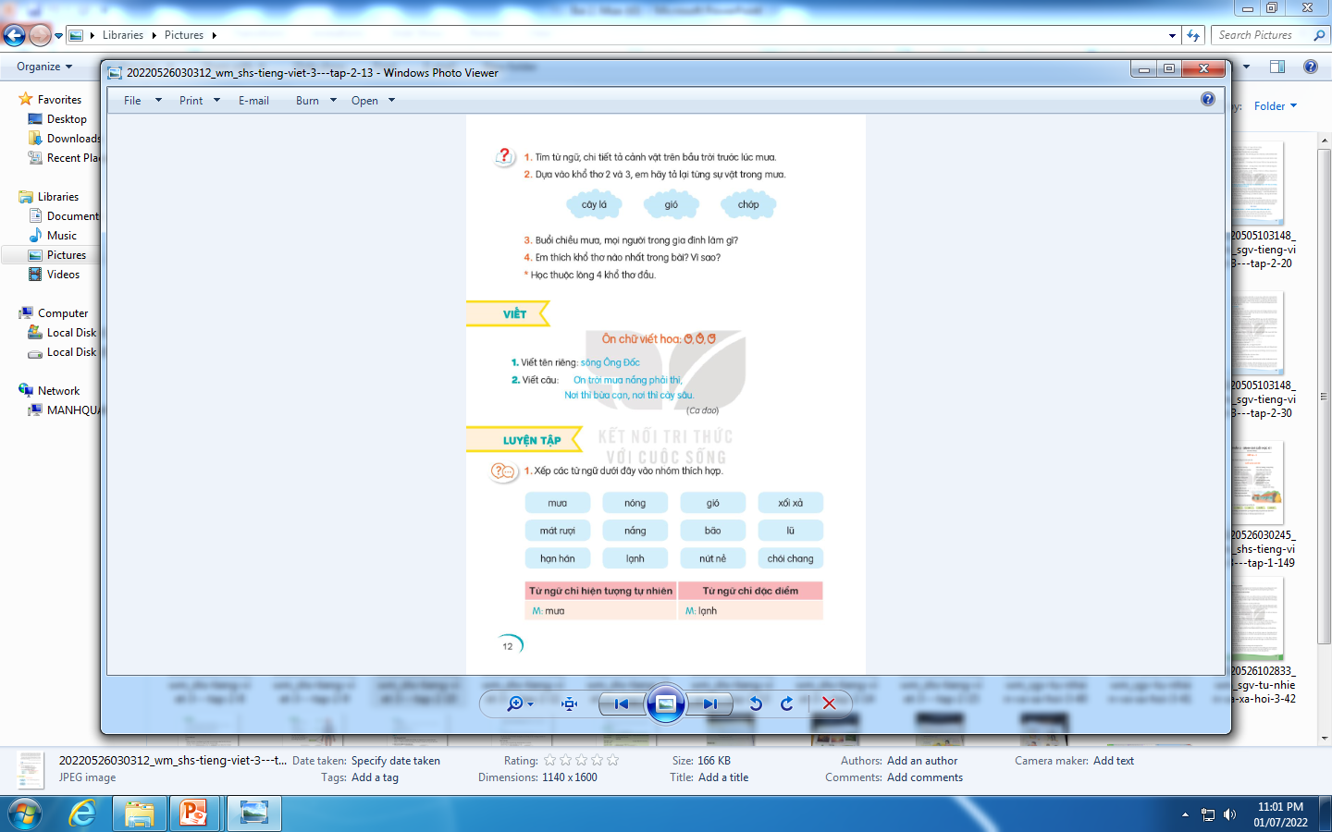
Tiếng Việt
Mở rộng vốn từ về các hiện tượng tự nhiên. Câu cảm, câu khiến.
* Bài 1: Sắp xếp các từ ngữ dưới đây vào nhóm thích hợp.
* Mưa, gió, nắng, bão, lũ, hạn hán.
* Nóng, xối xả, mát rượi, lạnh, nứt nẻ, chói chang.

Slide 5
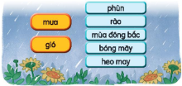
Tiếng Việt
Mở rộng vốn từ về các hiện tượng tự nhiên. Câu cảm, câu khiến.
* Bài 2: Ghép thẻ chữ để gọi tên các loại mưa và gió
* mưa phùn, mưa rào, mưa bóng mây
* gió mùa đông bắc, gió heo may

Slide 6

Tiếng Việt
Mở rộng vốn từ về các hiện tượng tự nhiên. Câu cảm, câu khiến.
* Bài 3: Xếp các câu dưới đây vào kiểu câu thích hợp.
- Trời ơi! Nóng quá!
- Sắp mưa rồi, con cất quần áo đi!
- Gió thổi mát quá!
- Hãy đội mũ khi đi ra ngoài trời nắng!

Slide 7
TIẾNG VIỆT
VIẾT ĐOẠN VĂN KỂ LẠI DIỄN BIẾN CỦA MỘT HOẠT ĐỘNG NGOÀI TRỜI.

Slide 8
TIẾNG VIỆT
Khởi động

Slide 9
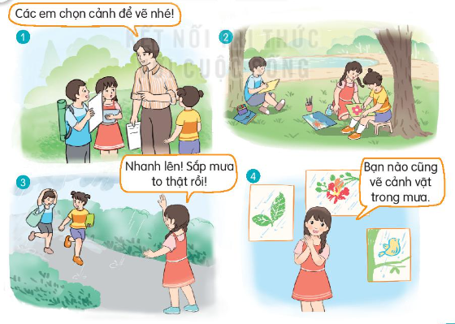
TIẾNG VIỆT
Viết đoạn văn kể lại diễn biến của một hoạt động ngoài trời.
1. Quan sát tranh, nói nội dung từng tranh.

Slide 10
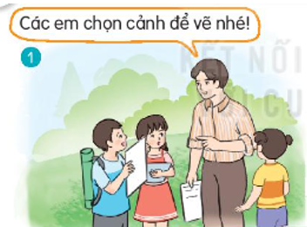
TIẾNG VIỆT
Viết đoạn văn kể lại diễn biến của một hoạt động ngoài trời.
1. Quan sát tranh, nói nội dung từng tranh.
Kể về một giờ học vẽ ngoài trời của các bạn HS. Thầy giáo nhắc các bạn hãy quan sát và chọn cảnh mình thích nhất để vẽ.

Slide 11
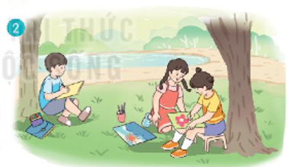
TIẾNG VIỆT
Viết đoạn văn kể lại diễn biến của một hoạt động ngoài trời.
1. Quan sát tranh, nói nội dung từng tranh.
Dưới một gốc cây, một bạn nữ đã vẽ xong bức tranh về nặt trời. Một bạn nữ khác đang vẽ tranh bông hoa đỏ thắm. Ở một gốc cây gần đó, một bạn nam cũng rất chăm chú với bức vẽ của mình.

Slide 12
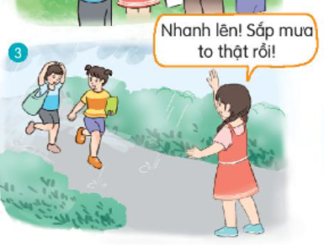
TIẾNG VIỆT
Viết đoạn văn kể lại diễn biến của một hoạt động ngoài trời.
1. Quan sát tranh, nói nội dung từng tranh.
Cả lớp đang vẽ thì trời đổ mưa. Các bạn vội vàng gọi nhau tìm chỗ trú.

Slide 13
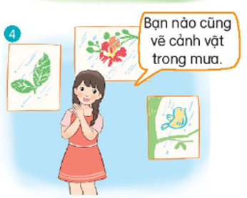
TIẾNG VIỆT
Viết đoạn văn kể lại diễn biến của một hoạt động ngoài trời.
1. Quan sát tranh, nói nội dung từng tranh.
Bức tranh của các bạn rất đặc biệt. Vì bạn nào cũng vẽ cảnh vật trong mưa. Bông hoa nở trong mưa. Chiếc lá trong mưa và cả chú chim đứng trú mưa dưới tán lá.

Slide 14
TIẾNG VIỆT
Viết đoạn văn kể lại diễn biến của một hoạt động ngoài trời.
2. Dựa vào sơ đồ dưới đây, nói về một hoạt động ngoài trời mà em được chứng kiến hoặc tham gia.
Giới thiệu về hoạt động:
Đó là hoạt động gì? (ví dụ: tập thể dục, thi đấu thể thao, biểu diễn văn nghệ, giờ học tại vườn trường,…)
Hoạt động diễn ra ở đâu, khi nào? Những ai tham gia?
Nói về một hoạt động ngoài trời
b. Nêu diễn biến của hoạt động:
Việc gì diễn ra đầu tiên?
Những việc gì diễn ra tiếp theo?
Hoạt động kết thúc như thế nào?
c. Nêu nhận xét về hoạt động:

Slide 15
TIẾNG VIỆT
Viết đoạn văn kể lại diễn biến của một hoạt động ngoài trời.
3. Viết đoạn văn kể lại diễn biến của một hoạt động ngoài trời dựa vào những điều em đã nói ở ý b bài tập 2.
* Ví dụ: Em rất thích hoạt động thể dục giữa giờ của trường em. Cứ vào giờ ra chơi sáng thứ Tư và sáng thứ Sáu hàng tuần, tất cả học sinh trường em lại tập trung ở sân trường để cùng nhau thực hiện bài tập thể dục giữa giờ. Khi nghe hiệu lệnh của nhạc tập trung, học sinh các lớp kéo nhau ra sân và xếp hàng ngay ngắn. Sau khi ổn định hàng ngũ, thầy tổng phụ trách sẽ mở một đoạn nhạc và chúng em bắt đầu tập theo. Bạn nào cũng rất tập trung nghe tiếng nhạc để tập cho đúng và đều. Kết thúc bài tập, cả trường cùng giải tán theo hướng dẫn của thầy tổng phụ trách. Mọi người lại tiếp tục giờ ra chơi với các trò chơi của mình. Chúng em đều thấy rất vui vẻ và thoải mái hơn sau mỗi buổi tập thể dục giữa giờ như thế.

Slide 16
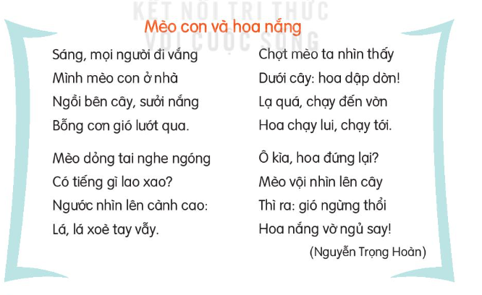
Về nhà đọc bài mở rộng “Mèo con và hoa nắng” trong SGK.

